Slide 1
Презентация к уроку
Иван Сергеевич Тургенев .
Гений культуры .
10 класс
Подготовила: Халимбекова Патимат Магомедовна, учитель русского языка и литературы МКОУ «Бурдекинская СОШ»

Slide 2
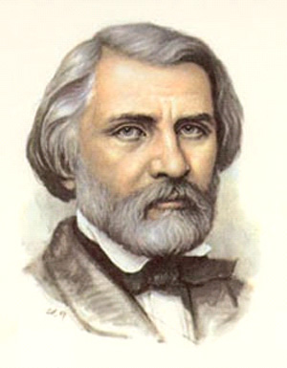
Иван Сергеевич Тургенев.
28 октября (9 ноября) 1818, Орёл, Российская империя — 22 августа (3 сентября) 1883, Буживаль, Франция

Slide 3
Дмитрий Мережковский
В России, в стране всяческого, революционного
и религиозного максимализма, стране самосожжений,
стране самых неистовых чрезмерностей,
Тургенев едва ли не единственный, после Пушкина,
гений меры и, следовательно, гений культуры.
Ибо что такое культура, как не измерение,
накопление и сохранение ценностей.
Д. Мережковский

Slide 4
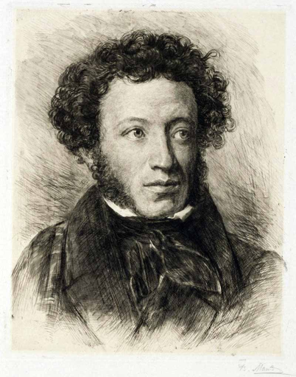
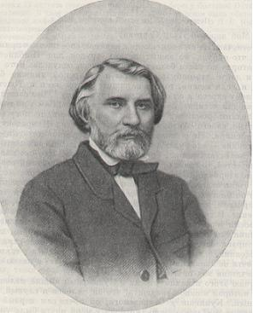
Почему Мережковский сближает эти два имени: Пушкин и Тургенев?

Slide 5
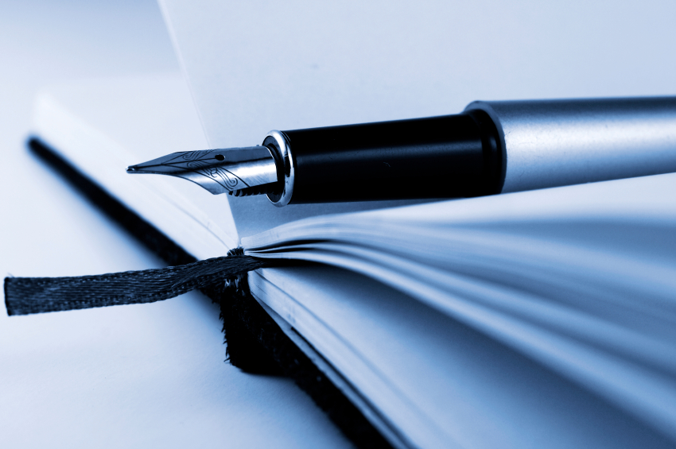
Для меня Тургенев — это...

Slide 6
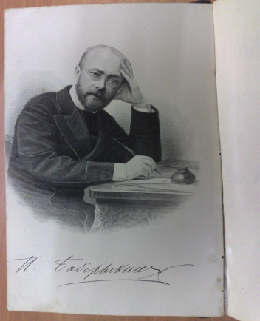
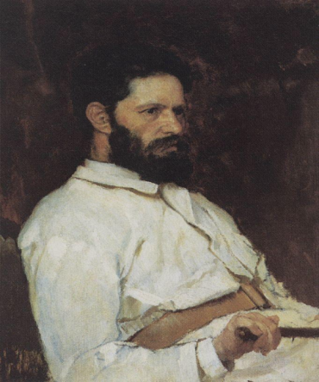
Боборыкин П.
Антокольский М.

Slide 7
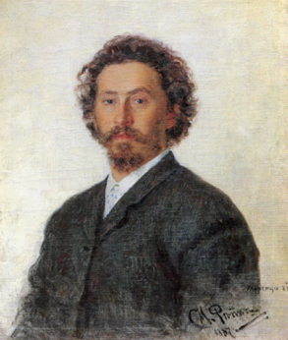
Репин И.
И.Е. Репин.
Портрет И.С. Тургенева (1879)

Slide 8
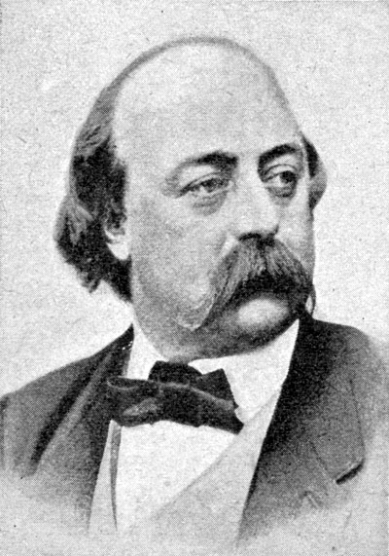
Гюстав Флобер
Ги де Мопассан

Slide 9
Какие события жизни Тургенева рождали в его произведениях появление тех или иных тем и героев?
Дата | Событие | Ответ на вопрос

Slide 10
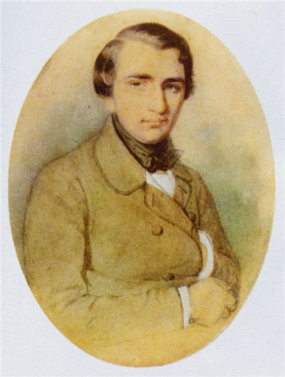
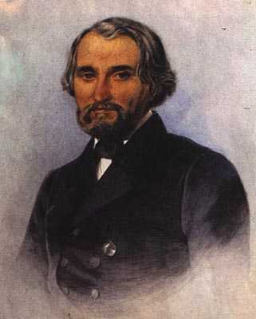
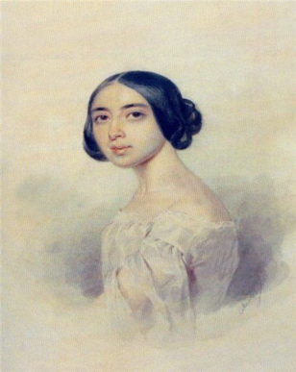
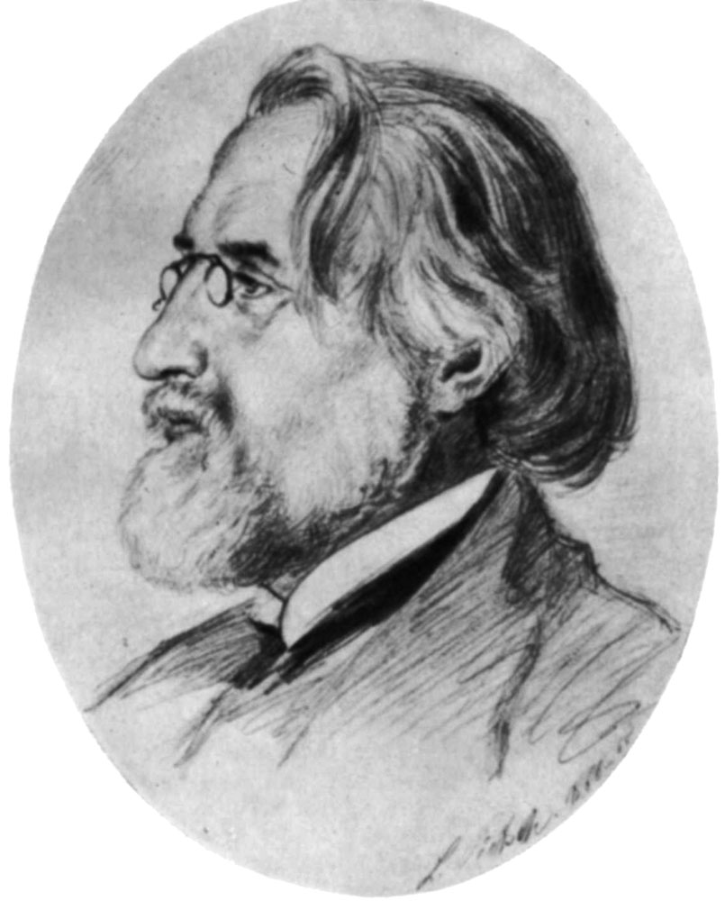
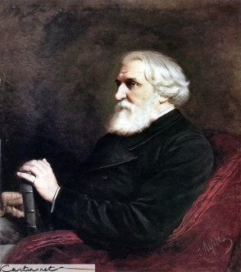
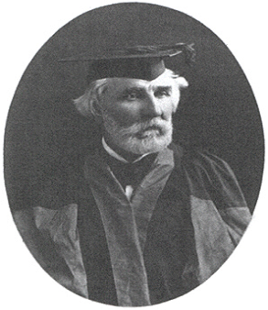
1
2
3
3
Горбунов
1838 -39 гг.
Полина Виардо
1858 г
Лами 1844 г.
4
5
6
Людвиг Пич 1868
Перов 1872 г.
фото Либера 1879

Slide 11
Какие же черты личности и творчества Тургенева позволили Мережковскому сравнивать Пушкина и Тургенева, а также на­звать его единственным после Пушкина «гением меры», «гением культуры»?

Slide 12
В России, в стране всяческого, революционного и религиозного максимализма, стране самосожжений,
стране самых неистовых чрезмерностей,
Тургенев едва ли не единственный, после Пушкина, гений меры и, следовательно, гений культуры.
Ибо что такое культура, как не измерение,
накопление и сохранение ценностей.
Д. Мережковский

Slide 13
http://www.madamam.ru/sites/default/files/gogolpage6.jpg
http://img1.liveinternet.ru/images/attach/c/2//72/474/72474270_turgenev_ivan2.jpg
https://izi.travel/en/browse/a261a05f-e9d2-40cd-ace4-2ffa9a10888e
http://www.artsait.ru/art/m/mate/img/5.jpg
http://imgfotki.yandex.ru/get/9219/97833783.36e/0_acf70_4e1675a4_XXXL.jpg
http://vestipmr.info/sites/default/files/field/image/book_pen.jpg
http://feb-web.ru/feb/irl/pictures/i92-187.jpg
https://upload.wikimedia.org/wikipedia/commons/thumb/6/6f/Портрет_скульптора_Марка_Матвеевича_Антокольского.jpg/250px-Портрет_скульптора_Марка_Матвеевича_Антокольского.jpg
http://lichnosti.net/photos/1990/main.jpg
http://www.stihi.ru/pics/2014/05/30/2314.jpg
https://s-media-cache-ak0.pinimg.com/736x/32/c0/1e/32c01e6215b78cff70c03f788d483617.jpg

